Slide 1
Analyse des Individualverkehrs in der Stadt Zürich
Team 5: Nicolas Wyss, Reto Furrer, Felix Schilling, Josa Preisig, Raphael Hug

Slide 2
Ausgangslage
Ziel: Analyse und Prognose des Individualverkehrs in Zürich
Warum? Verkehrsplanung ist entscheidend für Mobilität, Lebensqualität und Nachhaltigkeit
Vorgehen:
Datenquellen sammeln & bereinigen
Explorative Datenanalyse
Modellierung & Prognose
Handlungsempfehlungen für Entscheidungsträger

Slide 3
Hypothesen
1. An Werktagen ist das Verkehrsaufkommen höher als an Wochenenden und Feiertagen.
2. Bei schlechtem Wetter (z. B. Regen, Schnee) nimmt der Individualverkehr ab.
3. Während Schulferien sinkt das Verkehrsaufkommen deutlich.
4. Höhere Temperaturen im Sommer führen zu mehr Verkehr (z. B. Freizeitaktivitäten).

Slide 4
Datenquellen

Slide 5
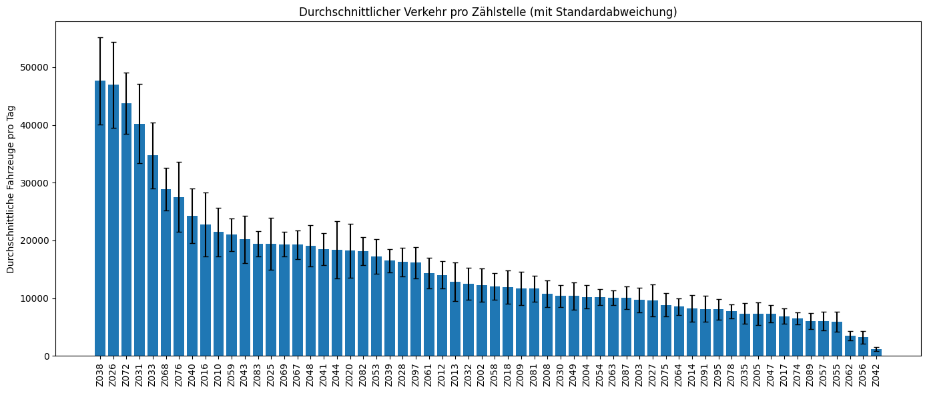
Individualverkehr
Quelle: Open Data Zürich – Verkehrszählstellen
Zeitraum: 2018–2024, stündliche Fahrzeugzählungen
Bereinigung: Fokus auf Werktage, Aggregation zu Tageswerten
Erwartung: Starke Wochentags Abhängigkeit, Rückgang an Feiertagen & Ferien

Slide 6
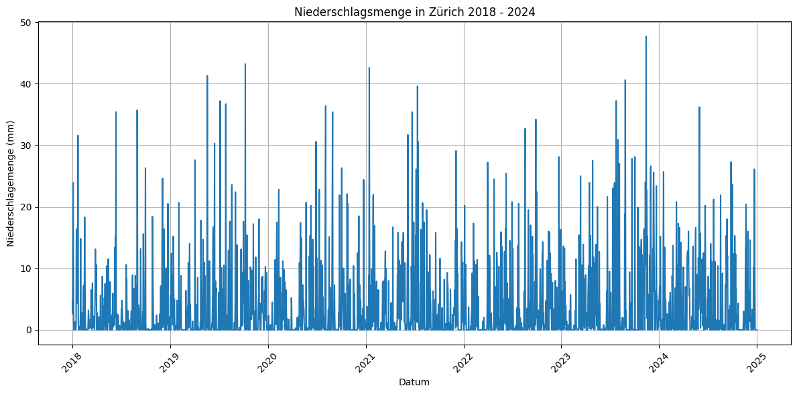
Wetterdaten
Quelle: Open-Meteo API
Daten: Temperatur, Niederschlag, Wind, etc.
Feature Engineering: Temperaturmittelwert etc.
Erwartung: Regen und extreme Temperaturen beeinflussen Verkehr

Slide 7
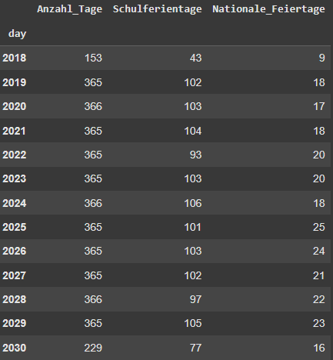
Ferien und Feiertage
Quelle: Open Data Zürich und manuell gepflegte Kalenderdaten
Features: Ferien- & Feiertagsdummies, Brückentage
Erwartung: Reduziertes Verkehrsaufkommen an schulfreien Tagen

Slide 8
Analysen

Slide 9
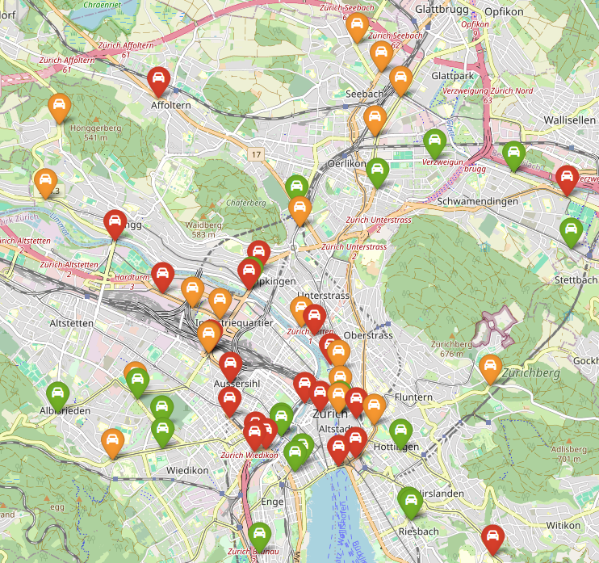
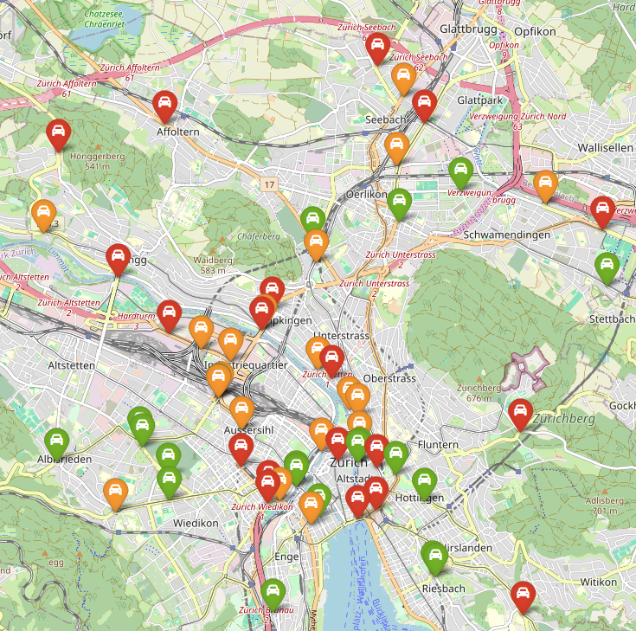
Cluster Vergleich
Clustering nach Durchschnittsverkehr
Clustering nach Varianz
Legende: grün = niedrig / orange = mittel / rot = hoch
Legende: grün = stabil / orange = mittel / rot = variabel

Slide 10
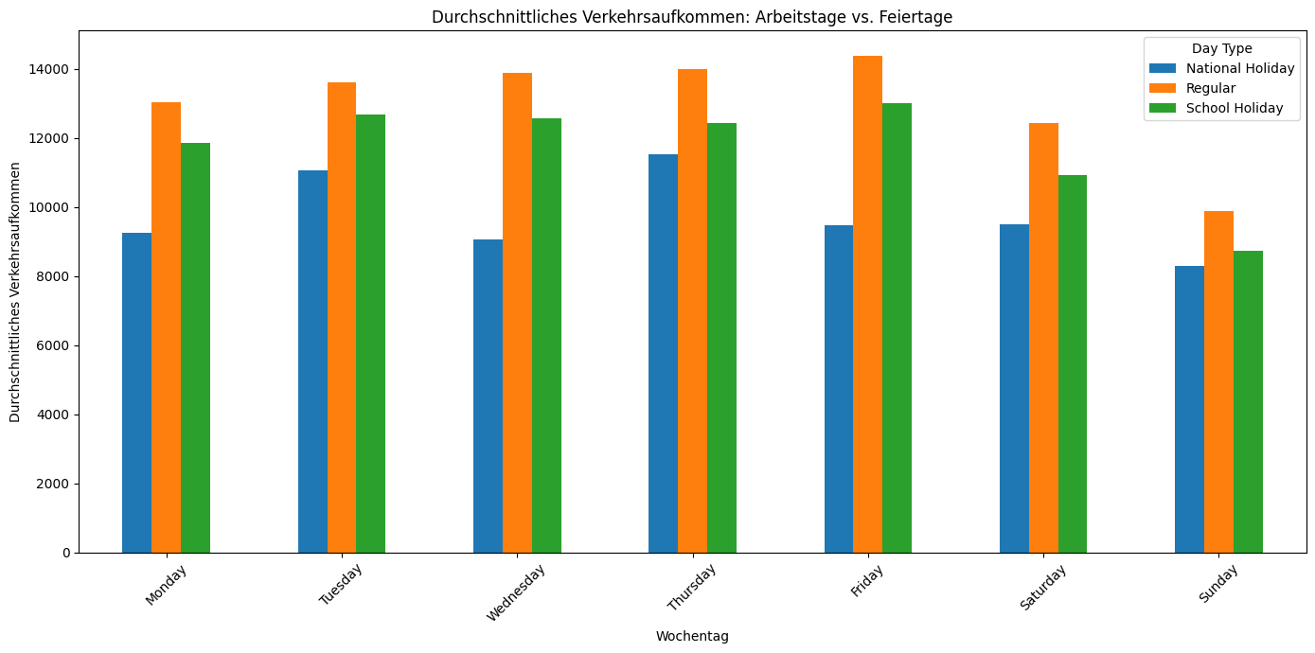
Auswirkung von Ferien und Wochentagen auf das Verkehrsaufkommen: An Arbeitstagen gibt es deutlich mehr Verkehr in der Stadt Zürich als an Wochenenden oder an Feiertagen.

Slide 11
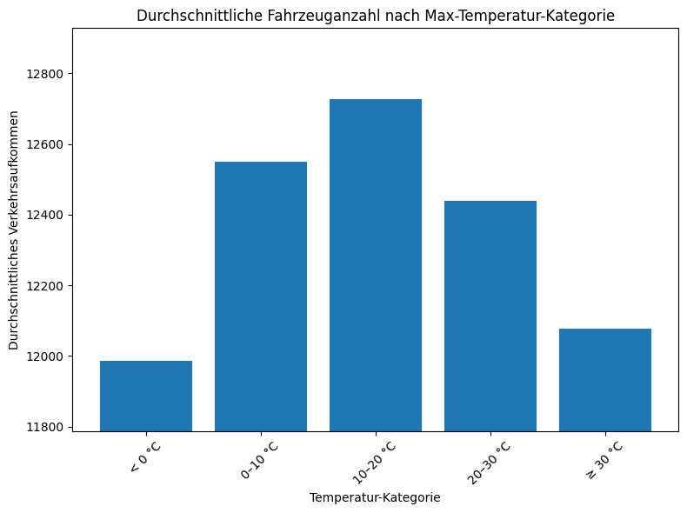
Auswirkung von der Temperatur auf das Verkehrsaufkommen: Bei extremen Temperaturen (unter 0 oder über 30 Grad) gibt es im Schnitt ein geringeres Verkehrsaufkommen.

Slide 12
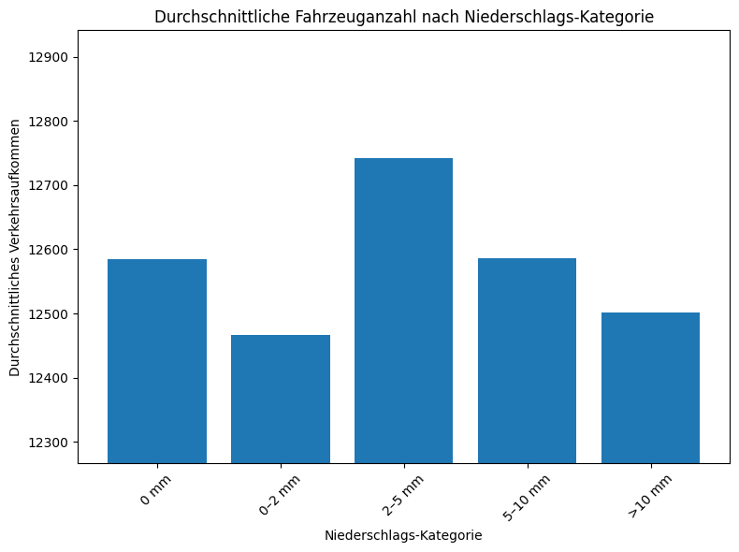
Auswirkung von Niederschlag auf das Verkehrsaufkommen: Es ist kein wesentlicher Zusammenhang zwischen Niederschlag und dem Verkehrsaufkommen zu erkennen.

Slide 13
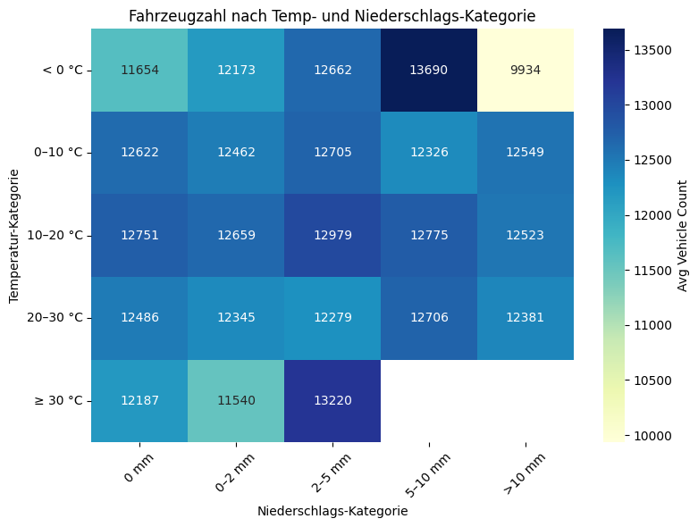
Auswirkung von Niederschlag und Temperatur auf das Verkehrsaufkommen: Bei starkem Schneefall (Temperatur unter 0 und mehr als 10mm Niederschlag), ist das Verkehrsaufkommen deutlich geringer.

Slide 14
Vorhersage

Slide 15
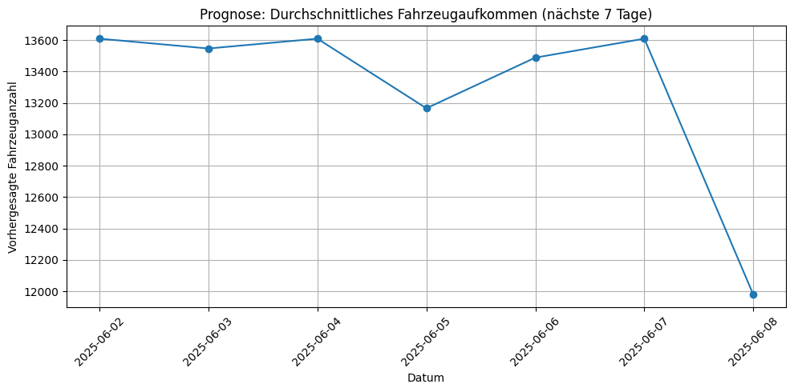
Prognose der Fahrzeuganzahl aufgrund der Wettervorhersage und zukünftigen Ferientagen Bei der Prognose musste festgestellt werden, dass der Verkehr nur mit einem knapp positiven r² vorhergesehen werden kann. Dies deutet darauf hin, dass kurzfristige Ereignisse wie Ausfälle im öffentlichen Verkehr, Baustellen oder andere Faktoren ebenfalls einen grösseren Einfluss haben als ursprünglich gedacht.

Slide 16
Hypothesen Bewertung
Hypothese | Bewertung
h1 | wurde bestätigt: Werktage zeigen durchgängig ein höheres Verkehrsaufkommen
h2 | wurde teilweise bestätigt: Bei starkem Schneefall ist ein Rückgang des Verkehrs zu beobachten, jedoch nicht bei leichtem Regen oder Schneefall.
h3 | wurde bestätigt: Während der Schulferien sinkt der Verkehr deutlich.
h4 | konnte nicht eindeutig belegt werden: Es gibt keine klare Korrelation zwischen hohen Temperaturen und erhöhtem Verkehrsaufkommen

Slide 17
Worauf sind wir stolz?
Einbindung verschiedener Datenquellen: Wetter + Verkehr + Feiertage
Aussagekräftige und vielseitige Visualisierungen der Datensätze
Verwendung von verschiedenen Modellen für die Prognose (KNN, Random Forest etc.)
Prognose aufgrund des Wetter-Forecasts
Notes:
Begriff
Was es ist
Wozu es dient
Dummy-Variablen
0/1-Variablen für Kategorien
Um Kategorien wie „Ferien“ oder „Wochentag“ zu nutzen
Lag-Features
Frühere Werte als Input-Features
Um vergangene Muster zu berücksichtigen

Slide 18
Nutzen für das Management
Identifikation von Verkehrsmustern für Planung & Optimierung
Prognosen helfen bei Ressourcenplanung (z.B. Baustellen, ÖV-Anpassung)
Einflussfaktoren: Wetter, Wochentage, Ferien – jetzt quantifizierbar
Entscheidungsgrundlage für datengetriebene Verkehrspolitik

